Slide 2
20 марта 1992 года, учреждено высшее звание страны - Герой России Первым удостоенным звания Героя Российской Федерации стал начальник Липецкого центра боевой подготовки и переучивания лётного состава генерал-майор авиации С. С. Осканов.

Slide 3
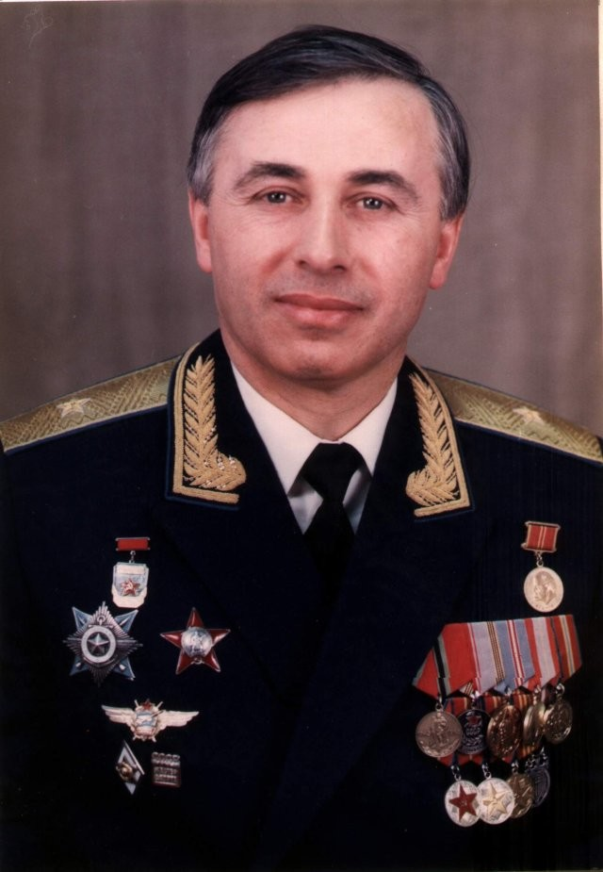
При выполнении 7 февраля 1992 года лётного задания на самолёте МиГ-29 произошёл отказ техники, и генерал Осканов ценой своей жизни предотвратил падение самолёта на населённый пункт. Вдове С. С. Осканова была вручена медаль «Золотая Звезда» № 2, потому что в руководстве России решили, что Герой России № 1 должен был быть живым

Slide 4
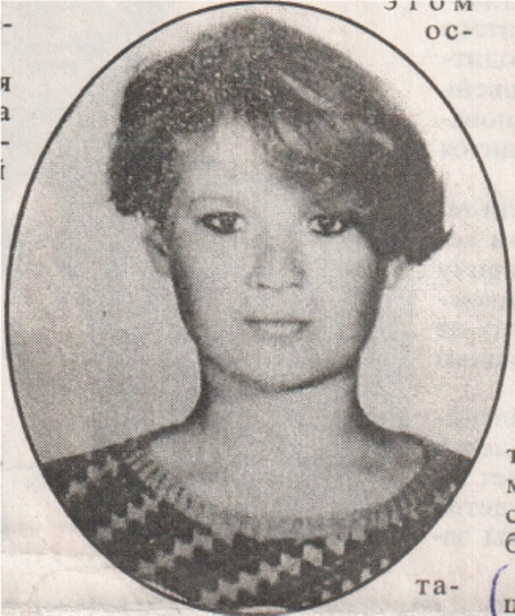
Первой женщиной, удостоенной звания Герой России стала Марина Владимировна Плотникова (1974-1991 гг), посмертно. Марина погибла при спасении трех утопающих детей.

Slide 5
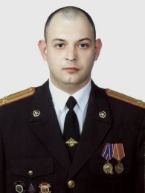
Герой Российской Федерации подполковник МАСЛОВ Иван ВладимировичВ июне 2011 года подполковник Иван Маслов был направлен в служебную командировку в Республику Дагестан. С июня по август неоднократно принимал участие в специальных операциях по поиску и ликвидации вооруженных бандгрупп.
17 августа 2011 года подразделения отряда специального назначения «Тайфун» вели поиск вооруженной бандгруппы в Хасавюртовском районе Республики Дагестан. После ее обнаружения завязался бой, в ходе которого бандиты попытались прорваться через боевые порядки подразделения спецназа. Подполковник Иван Маслов верно оценил обстановку и, чтобы не дать боевикам уйти от преследования, ввел в бой резерв, который сам и возглавил.

Slide 6
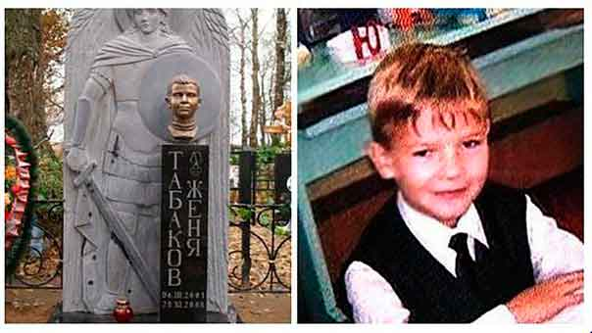
Описание слайда: Женя Табаков, самый юный герой России. Ему было 7 лет. Вечером 28 ноября 2008г. Женя и его 12-летняя сестра Яна были дома одни. В дверь позвонил мужчина, который представился почтальоном. Яна не заподозрила ничего плохого и разрешила ему зайти. Войдя в квартиру и закрыв за собой дверь, «почтальон» вместо письма достал нож, схватил Яну, стал требовать, чтобы дети отдали ему все деньги и ценности. Получив от детей ответ, что они не знают, где деньги, преступник потребовал от Жени искать их, а сам потащил Яну в ванную комнату, где стал срывать с неё одежду. Женя схватил кухонный нож и воткнул его в поясницу преступника. Взвыв от боли, тот ослабил хватку, и девочка сумела выбежать из квартиры за помощью. В ярости преступник, вырвав нож из себя, стал вонзать его в ребенка, после чего бежал. Однако нанесенная Женей рана , не позволила ему уйти от погони. Указом Президента РФ от 20 января 2009г. за мужество и самоотверженность, проявленные при исполнении гражданского долга Табаков Евгений Евгеньевич был посмертно награждён орденом Мужества.

Slide 8
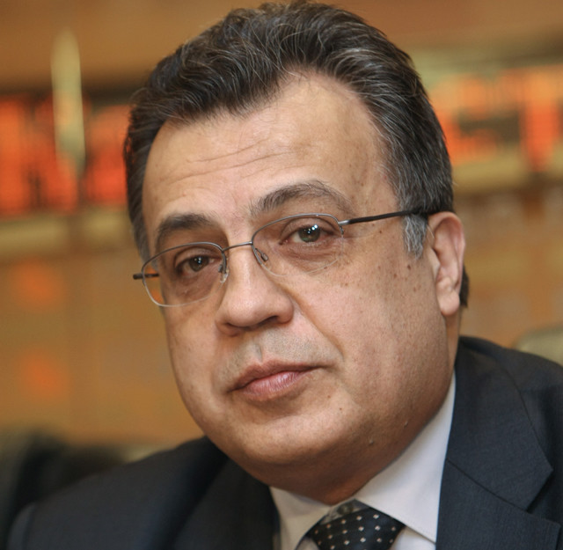
Единственный дипломат, удостоенный звания Героя России - Андрей Карлов, посол РФ в Турции, погиб в результате терракта

Slide 9
Основания присвоения звания известным Героям Статистика взята по информации интернет-сайта «Герои страны» на 2014 год. На тот момент было совершено 1013 награждений, из них для 997 известна причина награждения. 463 человека из известных награждены посмертно. Участники боевых действий по отражению вторжения боевиков в Республику Дагестан, Второй чеченской войны и продолжающихся действий по ликвидации террористов на территории Чеченской Республики — 304 человека; Участники боевых действий Первой чеченской войны — 175 человек; Участники Великой Отечественной войны — 108 человек;

Slide 10
Испытатели авиационной техники (лётчики-испытатели, лётчики ВВС и ВМФ) — 88 человек; Лица, отличившиеся в борьбе с терроризмом в регионах Северного Кавказа (кроме Чеченской Республики) — 56 человек; Космонавты — 44 человека; Военные моряки, подводники и испытатели морской техники — 36 человек; Участники октябрьских событий 1993 года в Москве — 26 человек; Спасатели и лица, спасшие жизнь другим людям в природных и техногенных катастрофах — 22 человека;

Slide 11
Участники боевых действий в Южной Осетии в 2008 году — 22 человека; Руководящие работники министерств и ведомств — 17 человек; Конструкторы вооружений и специальной техники — 15 человек; Сотрудники разведывательных служб (СВР и ГРУ) СССР и Российской Федерации — 14 человек; Лица, отличившиеся в борьбе с терроризмом за пределами Северного Кавказа — 11 человек; Испытатели парашютной, космической и другой специальной техники — 10 человек; Участники Афганской войны — 7 человек;

Slide 12
Работники сельского хозяйства — 5 человек; Спортсмены и путешественники — 4 человека; Ликвидаторы Чернобыльской катастрофы — 4 человека; Участники экспедиций в Арктике и Антарктиде — 4 человека; Участники операции по эвакуации российских граждан из Кабула в 1992 году — 3 человека; Участники миротворческой операции в Абхазии — 3 человека;
Лётчики гражданской авиации, бежавшие из плена талибов в 1996 году — 2 человека; Посол — 1 человек.

Slide 13
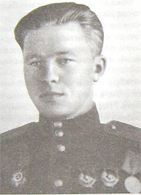
Владимир Михайлович Тюков родился 17 июля 1921 в городе Майкоп в семье крестьянина. Русский. Член КПСС с 1943 года. С 1928 года жил в городе Сходня Московской области. Окончил 7 классов, автогенносварочный техникум и Московский аэроклуб. Работал сварщиком. В армии с 1940 года. В 1942 году окончил Энгельсскую военную авиационную школу пилотов.
В действующей армии с 6-го августа 1942 года. Воевал пилотом, командиром звена, заместителем командира эскадрильи штурмовиков на Закавказском, Северо-Кавказском фронтах и в Отдельной Приморской армии.

Slide 14
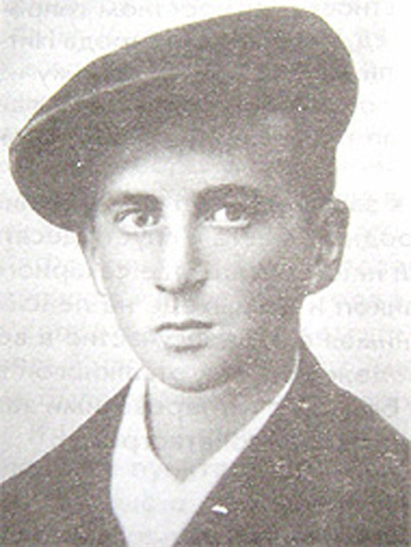
Николай Васильевич Кутенко
Родился 1 марта 1923 года в городе Майкоп ныне Республика Адыгея в семье рабочего. Русский. Окончил 7 классов и поступил в Майкопский механический техникум (сельхозтехникум). 15 марта 1942 года с 3-го курса призван в армию (место призыва: Адыгейский ОВК, Краснодарский край, Адыгейская АО). Поступил в Орловское бронетанковое училище имени М. В. Фрунзе.

Slide 15
В боях Великой Отечественной войны с 25 июля по 20 августа 1942 года воевал командиром орудия танка в составе танковой бригады, сформированной на базе училища. Продолжил учёбу сначала в Азербайджане, а затем на Урале. В марте 1943 года младший лейтенант Н. В. Кутенко окончил Орловское бронетанковое училище имени М. В. Фрунзе.
Командир танкового взвода 2-го танкового батальона (47-я гвардейская танковая бригада, 9-й гвардейский танковый корпус, 2-я гвардейская танковая армия, 1-й Белорусский фронт) гвардии старший лейтенант Н. В. Кутенко в боях 14-16 января 1945 года, действуя в головной походной заставе, первым врывался в города Груец, Жирардув (Польша), уничтожил 3 танка T-5, 8 орудий, 12 автомашин с военным грузом, до роты солдат, эшелон на станции Жирардув. Взял в плен немецкого полковника. Уничтожил 7 гранатомётчиков с «фаустпатроном», 47 повозок с различными грузами.
В этих боях был ранен и умер 18 января 1945 года. Похоронен в селении Корытув, 4 км юго-восточнее города Жирардув (Польша).
Звание Герой Советского Союза присвоено указом Президиума Верховного Совета СССР от 27 февраля 1945 года посмертно. Этим же указом звание Героя Советского Союза присвоено механикам-водителям его взвода А. Ф. Кононову и С. Ф. Бурлаченко.
Награды и звания
Герой Советского Союза (27 февраля 1945, посмертно).
Орден Ленина (27 февраля 1945, посмертно).
Орден Отечественной войны II степени (31 июля 1943).
Орден Красной Звезды (14 августа 1944).

